Slide 1


IITP-PMS
전산접수 매뉴얼
(신청자용)
정보서비스팀

Slide 2
목 차
1. 접수시스템 접속 ---------------------------------- 1
2. 접수과제 선택 ------------------------------------- 2
3. 과제 접수(정보 입력) ------------------------------ 8
4. 접수 완료 ----------------------------------------- 10
5. 접수 확인 ----------------------------------------- 11

Slide 3
순 서 도
전담기관
신청기관
사업담당자
신청자
0. 사업 공고
1. 접수시스템 접속
2. 접수과제 선택
3. 과제 접수(정보 입력)
4. 접수 제출
5. 접수제출 확인
6. 접수 확정

Slide 4

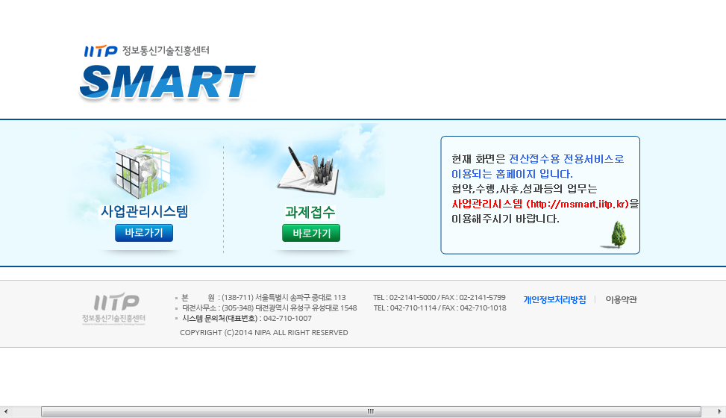
1. 접수시스템 접속
과제접수 http://smart.iitp.kr
1. 접수시스템 접속
사업관리시스템 바로 가기는 접수를 제외한 협약,수행,사후,성과등의 업무를,
과제접수 바로 가기는 과제접수를 위한 업무를 처리하도록 이원화 됨
2. 신청과제 선택
3. 과제 접수
가. 정보동의
나. 기본정보
다. 목적내용
라. 기관,인력,사업비
4. 접수 완료
5. 접수 확인
1

Slide 5
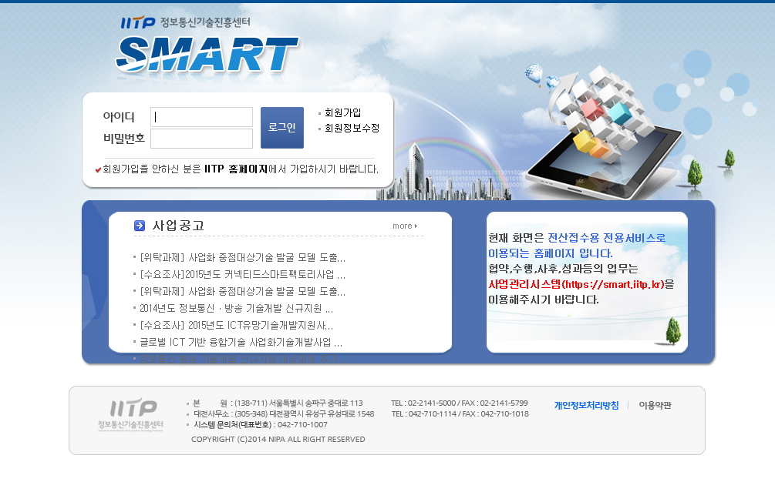
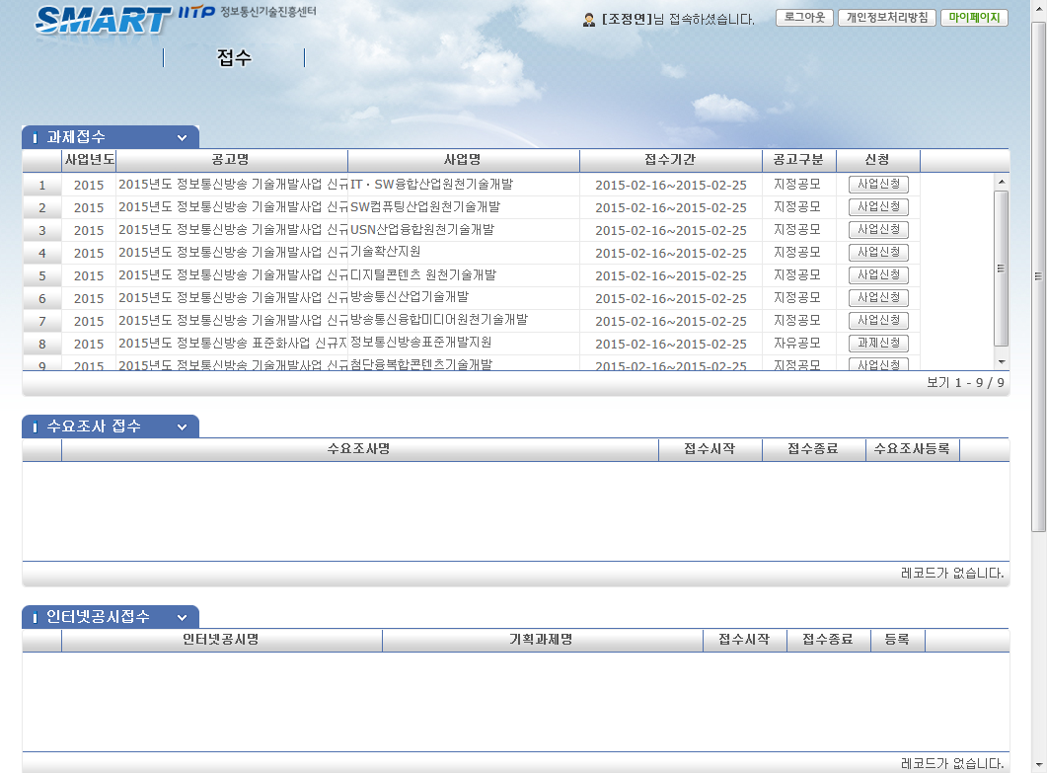
1. 접수시스템 접속
로그인은 iitp 홈페이지 ID / PW와 동일 (비회원은 회원가입 필요)
(반드시 총괄책임자 명의로 회원가입 후 신청)
1. 접수시스템 접속
2. 신청과제 선택
3. 과제 접수
가. 정보동의
나. 기본정보
다. 목적내용
라. 기관,인력,사업비
4. 접수 완료
로그인과 동시에 과제접수 화면으로 들어옴
접수메뉴설명 (3페이지 참조)
과제접수설명 (4페이지 참조)
5. 접수 확인
2

Slide 6
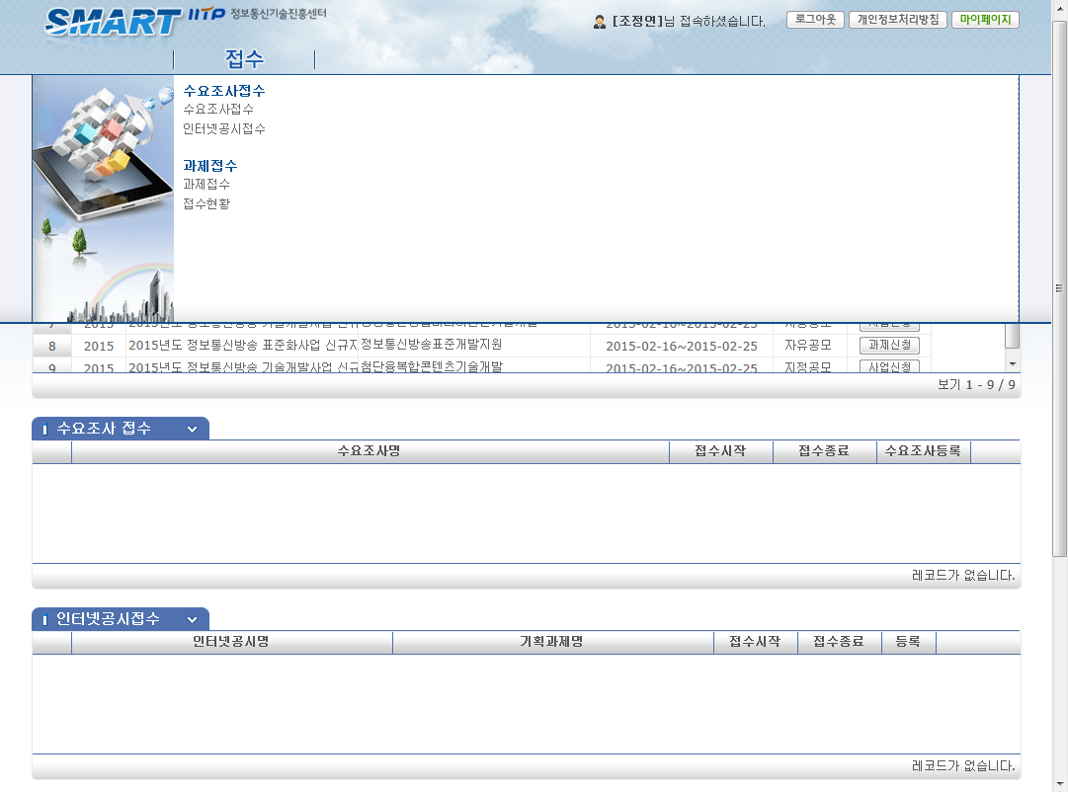
2. 신청과제 선택
1. 홈페이지 접속
2. 접수메뉴 선택
[접수]메뉴의 과제접수 선택
3. 과제 접수
가. 정보동의
나. 기본정보
다. 목적내용
라. 평가방법
마 기관정보
바. 인력정보
사. 사 업 비
아. 마일스톤
자. 연구장비
차. 첨부자료
4. 접수 완료
5. 접수 확인
3

Slide 7
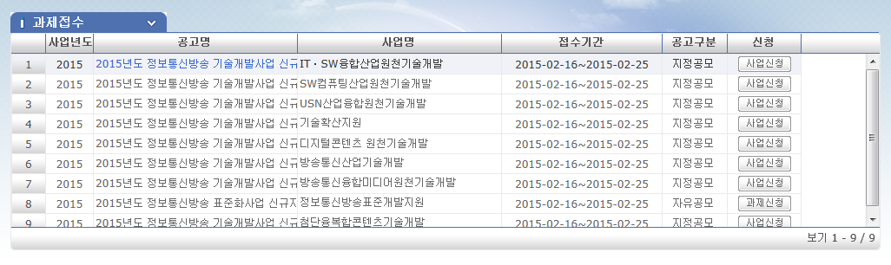
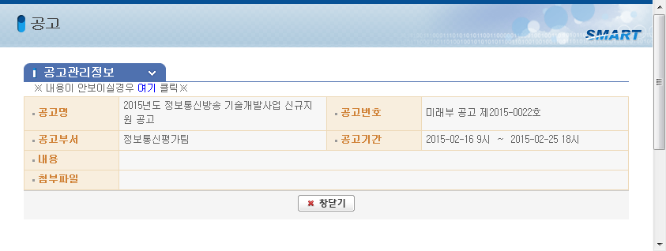
2. 신청과제 선택
과제접수에서 공고관리 정보를 확인하려면 공고명 제목을,
신청을 하려면 사업신청 / 과제신청 버튼을 누른다.
사업/과제 신청에 대한 설명 (6페이지 이하 참조)
1. 홈페이지 접속
2. 신청과제 선택
3. 과제 접수
가. 정보동의
나. 기본정보
다. 목적내용
라. 평가방법
마 기관정보
바. 인력정보
사. 사 업 비
아. 마일스톤
자. 연구장비
차. 첨부자료
공고내용 확인
4. 접수 완료
공고명 / 사업명 확인 후 과제신청 시작
5. 접수 확인
4

Slide 8
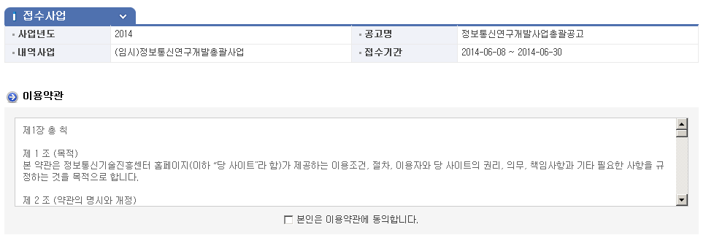
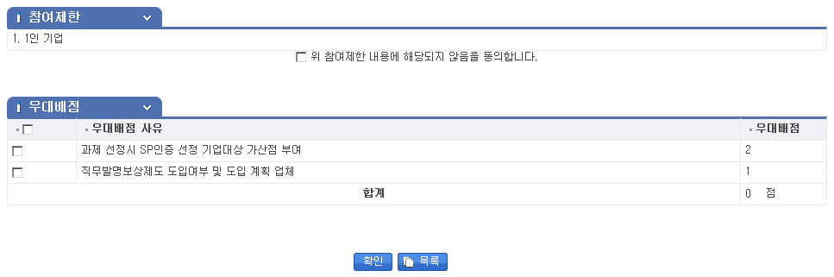
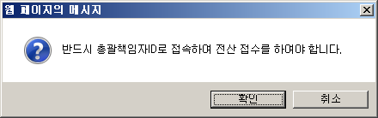
3. 과제 접수(정보동의)
1. 홈페이지 접속
2. 신청과제 선택
3. 과제 접수
가. 정보동의
나. 기본정보
다. 목적내용
라. 평가방법
마 기관정보
바. 인력정보
사. 사 업 비
아. 마일스톤
자. 연구장비
차. 첨부자료
4. 접수 완료
정보제공(이용약관, 개인정보 처리 등) 동의
참여제한, 우대배점 선택
*반드시 총괄책임자 ID로 신청
5. 접수 확인
5

Slide 9
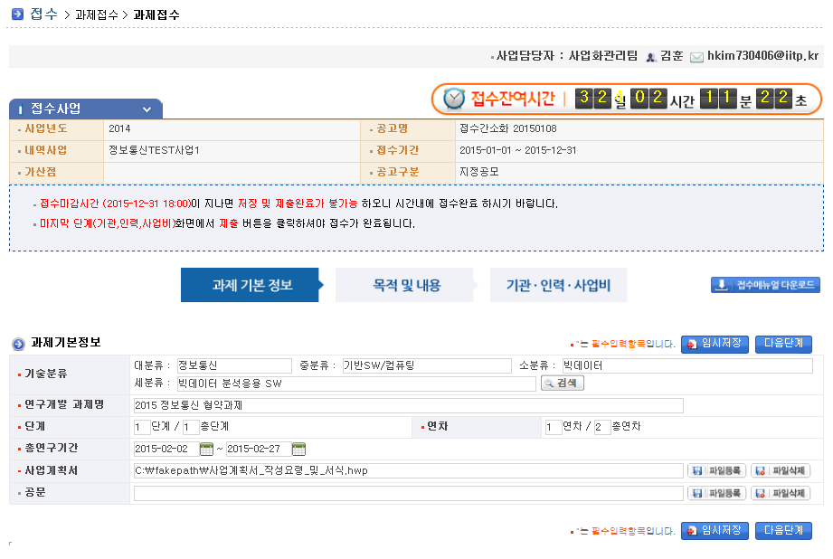
3. 과제 접수(기본정보)
접수가능 시간 확인
(잔여시간이 ‘0’인 경우 시스템에 접속되어 있더라도 접수 불가)
접수 사업담당자 확인
1. 홈페이지 접속
2. 신청과제 선택
3. 과제 접수
가. 정보동의
나. 기본정보
다. 목적내용
라. 기관,인력,사업비
4. 접수 완료
5. 접수 확인
(슬라이드 노트 참조)
6
Notes:
기술분류는 대분류, 중분류, 소분류, 세분류 4개로 분류됩니다. (정보통신분류를 제외한 모든 분류는 소분류까지 분류됩니다)
검색버튼을 누르면 기술분류 팝업창이 뜹니다. (마우스 클릭으로 분류선택이 가능합니다)
-연차 입력 시 총연차를 초과할 수 없습니다.
-총연구기간 입력은 달력창을 이용합니다. (직접입력도 가능)
-사업계획서는 한글(hwp)파일이나 PDF파일만 가능합니다.
파일등록 버튼을 눌러 찾아보기 창에서 사업계획서를 선택합니다.
파일삭제 버튼을 누르면 파일을 선택하기 이전으로 돌아갑니다.
-임시저장을 눌러 저장한 다음에 다음단계를 눌러 진행합니다.

Slide 10
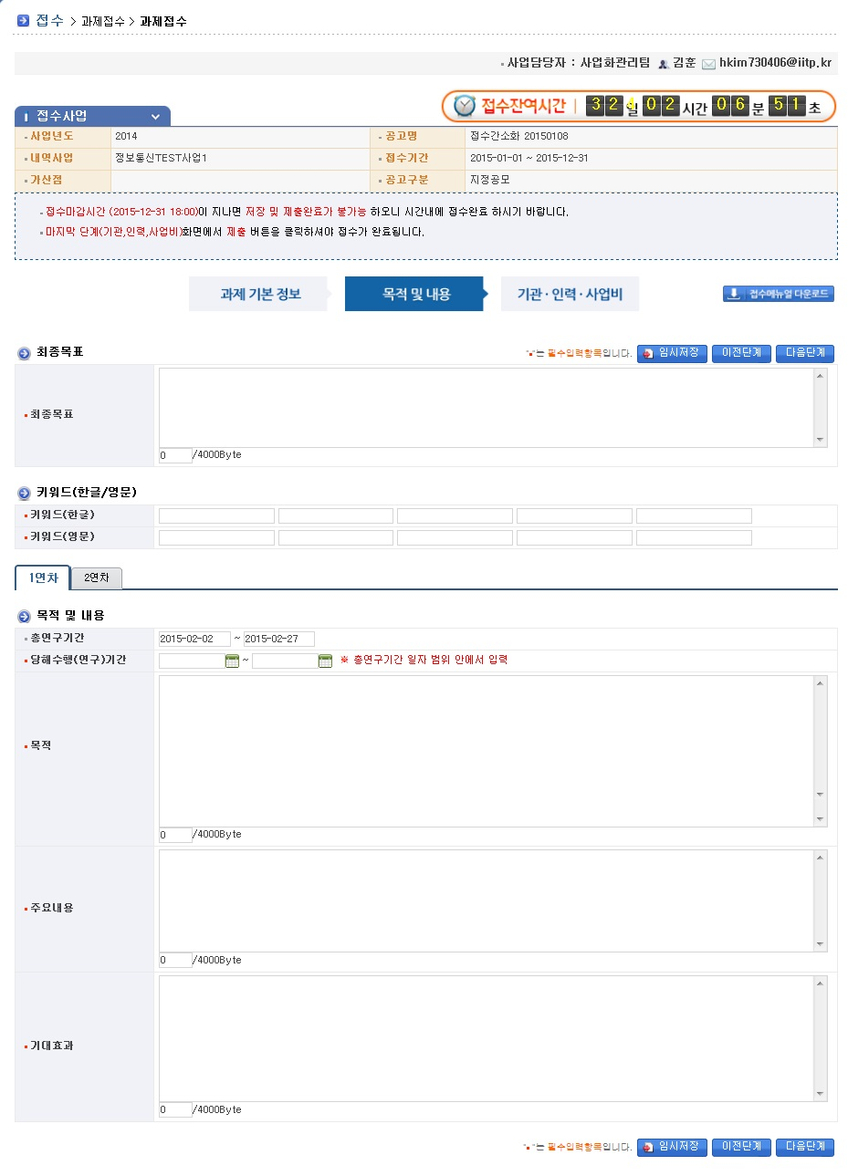
3. 과제 접수(목적및내용)
1. 홈페이지 접속
2. 신청과제 선택
3. 과제 접수
가. 정보동의
나. 기본정보
다. 목적내용
라. 기관,인력,사업비
4. 접수 완료
5. 접수 확인
(슬라이드 노트 참조)
7
Notes:
-최종목표는 글자 길이가 2700바이트를 초과할 수 없습니다.(공통사항임)
-키워드는 한글, 영문별로 반드시 한 개이상 입력합니다.
-과제정보에서 설정한 연차 (탭으로 구분)에 따라 연차별로 당해수행기간, 목적, 주요내용, 기대효과 등 정보를 입력합니다.
-총연구기간은 과제기본정보에서 등록한 총연구기간임 (입력불가)
-당해수행기간은 총연구기간 일자 범위 안에서 입력가능 합니다.
-목적, 주요내용, 기대효과 입력 시 특수문자 사용을 제한합니다.

Slide 11
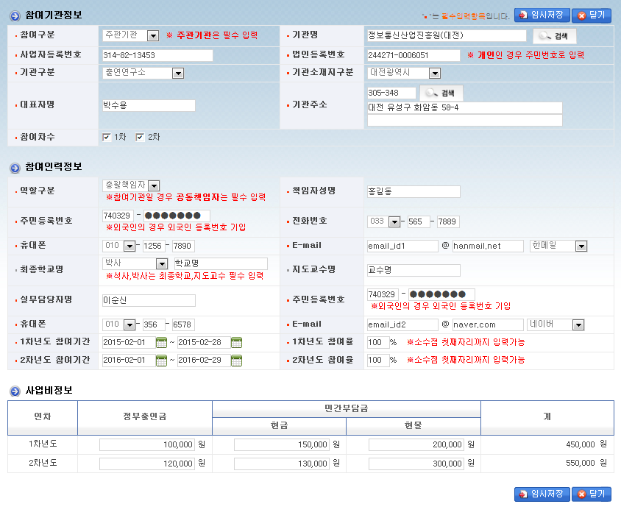
3. 과제 접수(기관.인력,사업비 등록)
1. 홈페이지 접속
9페이지 참조
2. 신청과제 선택
상세주소
3. 과제 접수
가. 정보동의
나. 기본정보
다. 목적내용
라 기관,인력,사업비
4. 접수 완료
5. 접수 확인
(슬라이드 노트 참조)
8
Notes:
-참여구분은 주관기관, 참여기관 중에 선택합니다.
-참여구분이 주관기관이면 참여인력 역할구분이 총괄책임자 이어야 하고
참여기관이면 역할구분이 공동책임자 이어야 합니다.
-기관 입력 시 기관 선택은 검색 버튼을 누르면 뜨는 기관 정보 새 창에서 합니다. (11페이지 참조)
-기관 주소는 검색 버튼을 눌러 주소를 선택합니다. 상세주소는 필요에 따라 입력합니다.
-이메일 주소는 먼저 이메일(예:한메일)을 선택하고 이메일ID만 입력가능합니다.
직접인력을 선택하면 이메일ID, 주소 모두 입력해야 합니다.
-참여기간과 참여율은 참여 차수별로 입력해야 하며 참여율은 소수점 첫째 자리까지 입력가능 합니다.
-사업비정보는 원단위로 입력하고 합계는 자동계산이 됩니다.
임시저장할 경우 내부적으로 다시 한번 합계가 자동계산이 되어 저장됩니다.

Slide 12
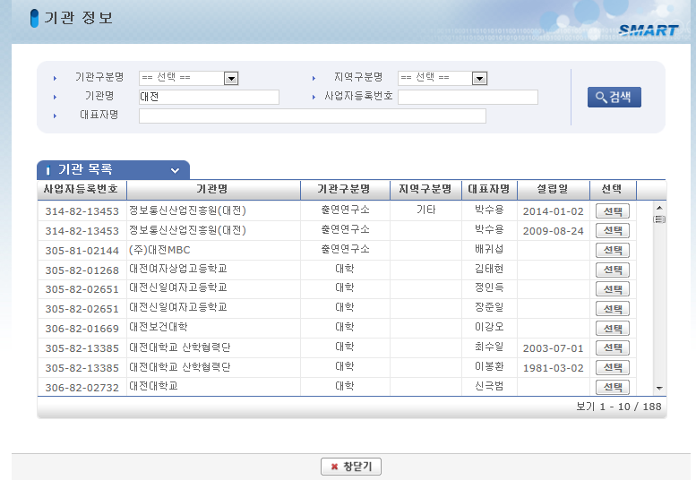
3. 과제 접수(기관검색 )
1. 홈페이지 접속
2. 신청과제 선택
3. 과제 접수
가. 정보동의
나. 기본정보
다. 목적내용
라 기관,인력,사업비
4. 접수 완료
5. 접수 확인
9
Notes:
-기관정보 새 창에서 기관명으로 검색하여 해당 기관을 선택합니다.

Slide 13
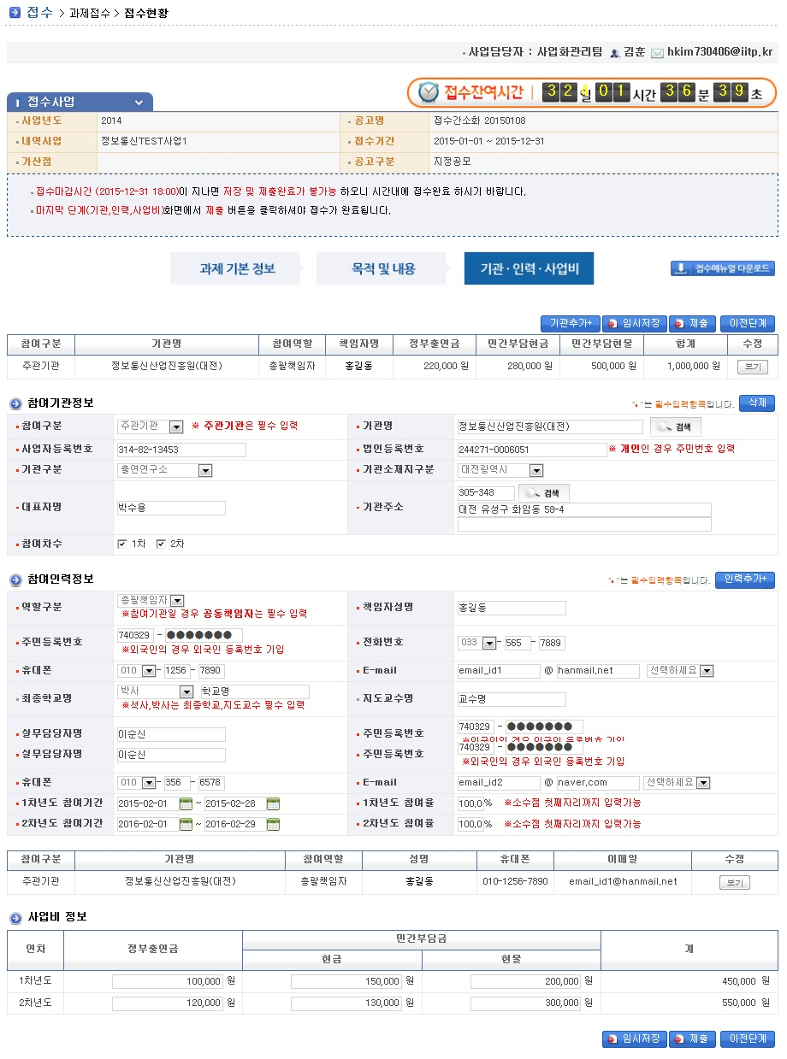
3. 과제 접수(기관,인력,사업비 조회)
1. 홈페이지 접속
2. 신청과제 선택
3. 과제 접수
가. 정보동의
나. 기본정보
다. 목적내용
라 기관,인력,사업비
(슬라이드 노트 참조)
4. 접수 완료
5. 접수 확인
10
Notes:
기관추가 버튼을 누르면 기관등록 창이 팝업으로 뜹니다.
인력추가 버튼을 누르면 참여인력 등록창이 팝업으로 뜹니다. (4페이지 참조)
-기관정보/인력정보/사업비정보를 수정하고 저장버튼을 누르면 수정한 내용이 저장이 됩니다.
-제출버튼을 누르고 과제를 제출합니다. (제출이 이루어지는 도중에 유효성검사를 통과하면 제출완료가 되고, 통과하지 못하면 검사결과 알림창이 뜹니다.)
-제출이 완료되면 모든 절차가 종료됩니다.
(주의!) 제출 후에도 필요에 따라 사업계획서 업로드나 신청 내용 수정이 가능하나,
수정이 이루어졌을 경우에는 반드시 다시 제출해야 합니다.

Slide 14
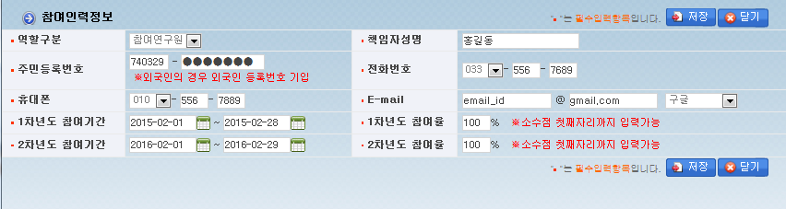
3. 과제 접수(참여인력추가)
1. 홈페이지 접속
2. 신청과제 선택
3. 과제 접수
가. 정보동의
나. 기본정보
다. 목적내용
라 기관,인력,사업비
4. 접수 완료
5. 접수 확인
11
Notes:
-기관.인력.사업비에서 인력추가 버튼을 누르면 참여인력을 등록하는 팝업창이 뜹니다.

Slide 15
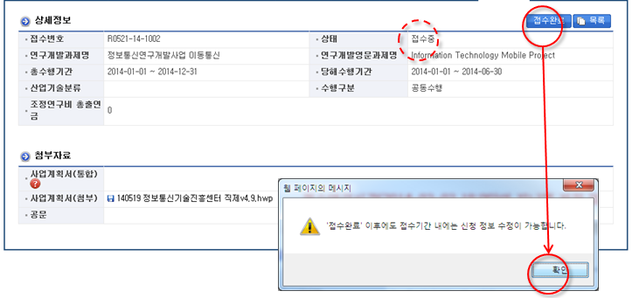
4. 접수 제출
1. 홈페이지 접속
2. 신청과제 선택
3. 과제 접수
가. 정보동의
나. 기본정보
다. 목적내용
라. 기관,인력,사업비
4. 접수 제출
모든 정보가 등록되면 최종확인 후 [접수완료] 함
- 접수완료 후에도 접수기간내에는 정보수정 가능
- 입력된 정보 중 오류가 있는 경우 접수완료 처리되지 않음
5. 접수 확인
12

Slide 16
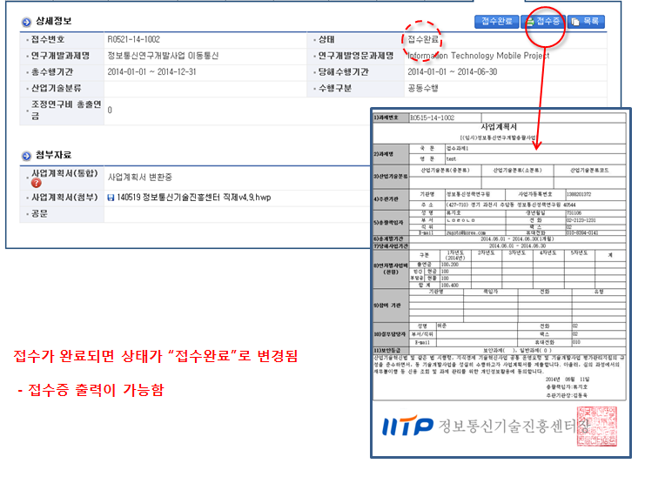
4. 접수 제출
1. 홈페이지 접속
2. 신청과제 선택
3. 과제 접수
가. 정보동의
나. 기본정보
다. 목적내용
라. 기관,인력,사업비
4. 접수 제출
5. 접수 확인
13

Slide 17
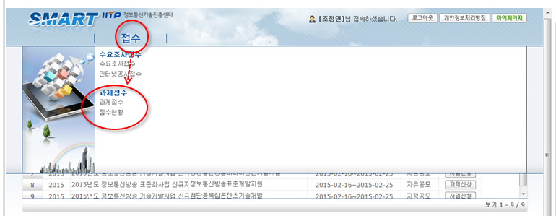
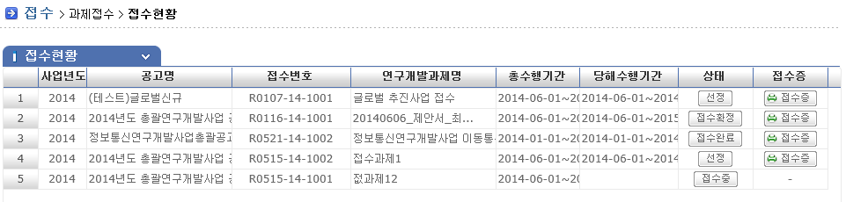
5. 접수 확인
1. 홈페이지 접속
2. 신청과제 선택
3. 과제 접수
가. 정보동의
나. 기본정보
다. 목적내용
라. 기관,인력,사업비
4. 접수 완료
5. 접수 확인
접수완료 후 “접수현황”에서 접수한 과제들에 대한 목록 확인 가능
- 상태가 “접수완료”로 되어야 정상적으로 접수된 상태임
- 사업담당자가 접수과제를 확인화면 “접수확정” 상태가 됨(최종 접수신청 확정 상태)
(사업에 따라 수일이 소요됨)
14

Slide 18
IITP-PMS
전산접수 매뉴얼
끝.
정보서비스팀

